Slide 1
Seminární newsfeed
Jaro 2020

Slide 2

Seminář jaro 2020 – verze koronavir
Účast
  Odborníci: min. 80% účast (10 účastí) - odpovědníky
  Učitelé: min. 60% účast (7 účastí) - odpovědníky
3 dotazy za semestr – u přednášek bakalářů, upřesníme formu
Přednáška – videoprezentace
  3. ročník bc. studenti 10-15 min (úvod, shrnutí tématu), hodnocení
  4. ročník mgr. studenti max. 10 min (úvod, čím je téma zajímavé? Metody a plán spíše než výsledky)
Aktualizovaný program, newsfeed:
Studijní materiály → učební materiály, organizační pokyny

Slide 3
Studentské přednášky jaro 2020:
4.3. | PGS |  | PGS |  | -
11.3. | PGS | Tlamková | Kvasničková | Šimek | -
18.3. | PGS | Ševelová | Prouza | Šmídová | Fialková
25.3. | Šmýkalová | Tatíčková | Halíková | Jurásková | Gintar
1.4. | Marciniak | Ryšavá | Skálová | Mosejová | Vysloužil
8.4. | Král | Petráš | Sandanusová | Goliášová | Kolajová
15.4. | Host z praxe |  |  | Záškoda | Šteigerlová
22.4. | Jelínek | Jandová | Myšková | Szotkowská | Šebestíková
29.4. | Bartošíková | Holubová | Mikhina | Čimborová | Böhmová
6.5. | Host z praxe
13.5. | Zápočet, resty, …
Formou videonahrávek do odevzdávárny předmětu
Návod na vytvoření videonahrávky

Slide 4
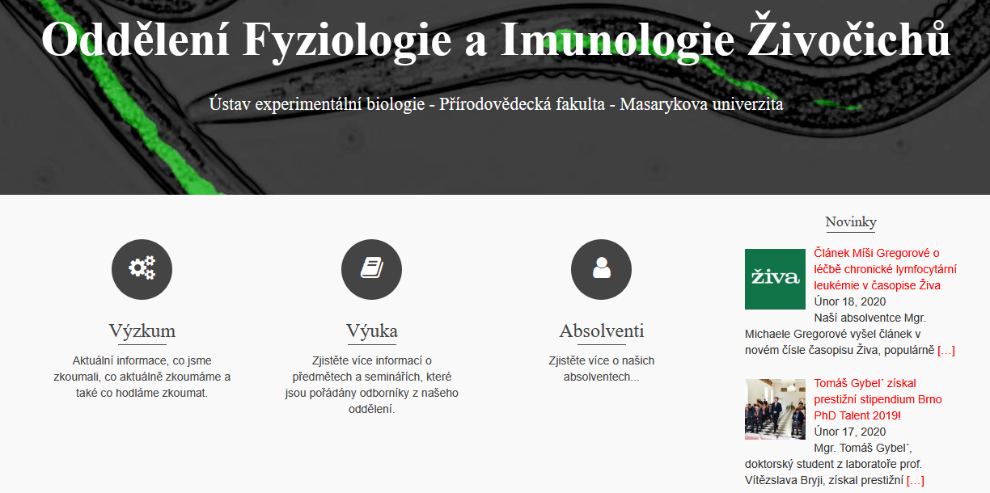
Web OFIŽ: aktuality, fotky z akcí, …

Slide 5
Seminář podzim 2019 – zpětná vazba od studentů

Slide 6
Seminář podzim 2019 – zpětná vazba od studentů

Slide 7



Seminář podzim 2019 – zpětná vazba od studentů

Slide 8
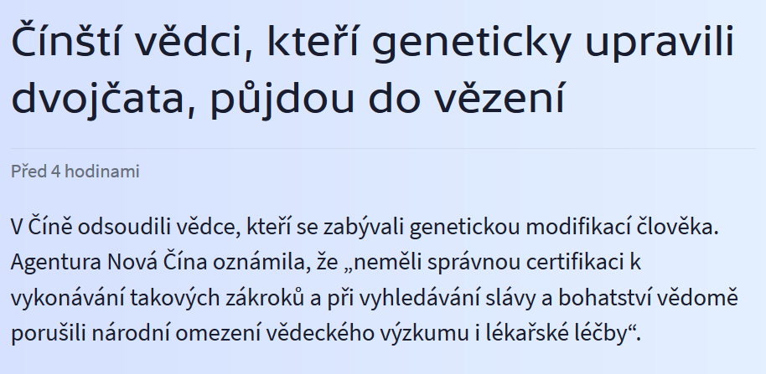
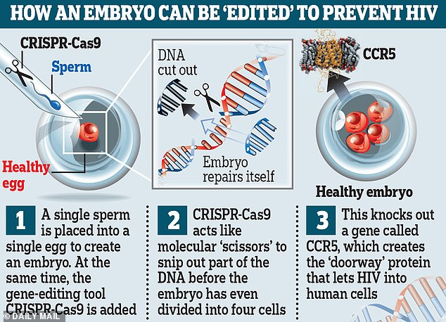
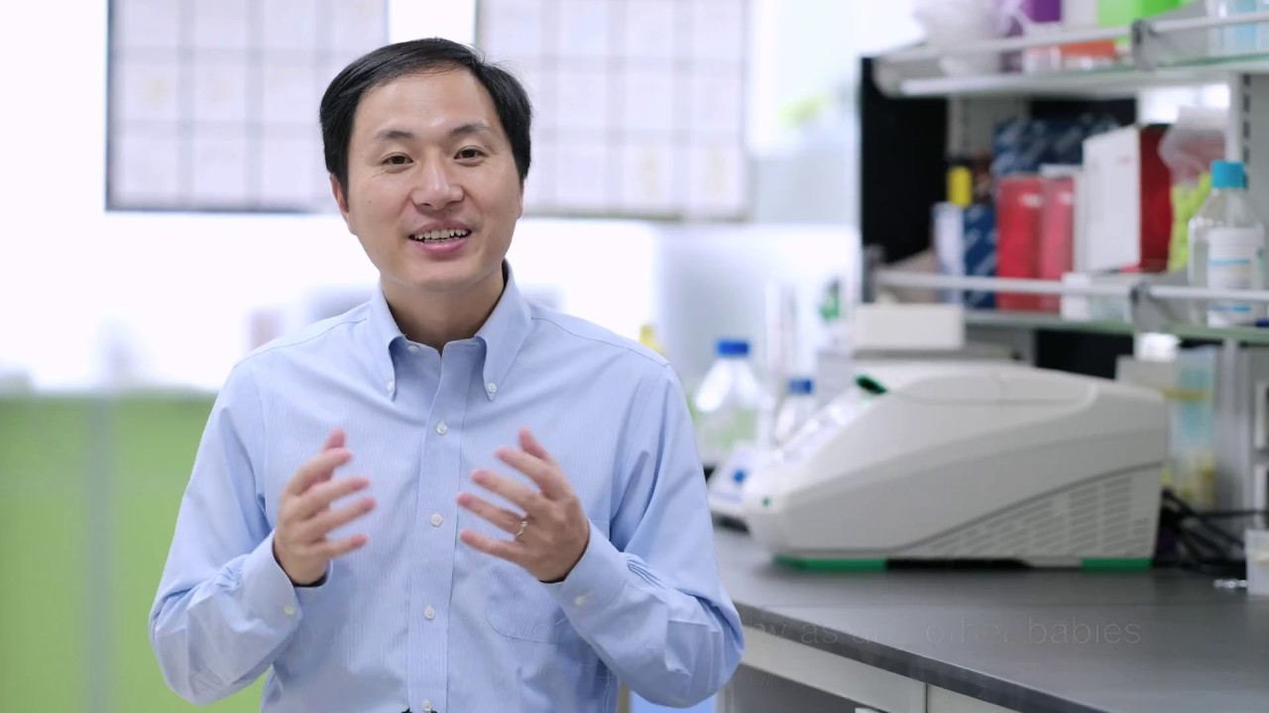
30.12.2019
Odkaz na článek
Shrnutí kontroverze s dvojčaty

Slide 9
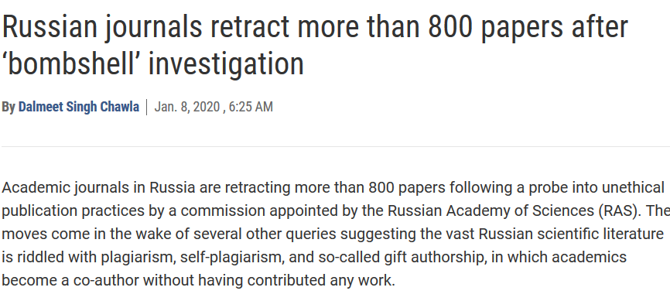
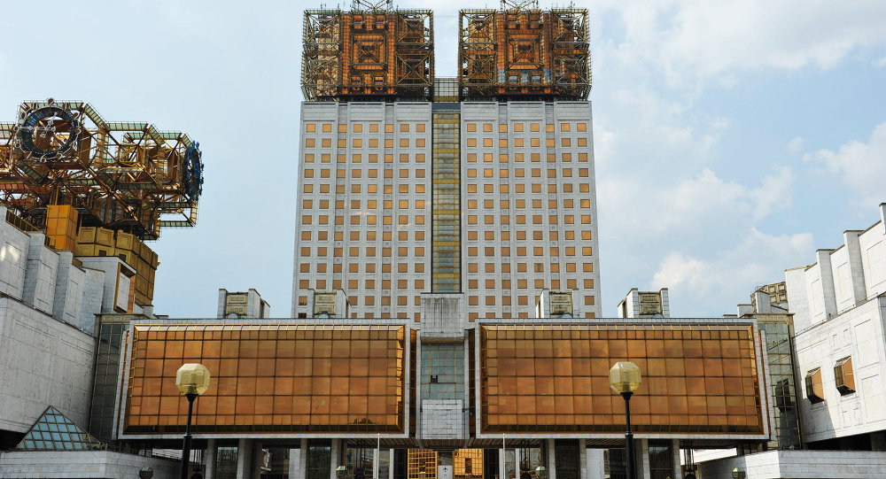
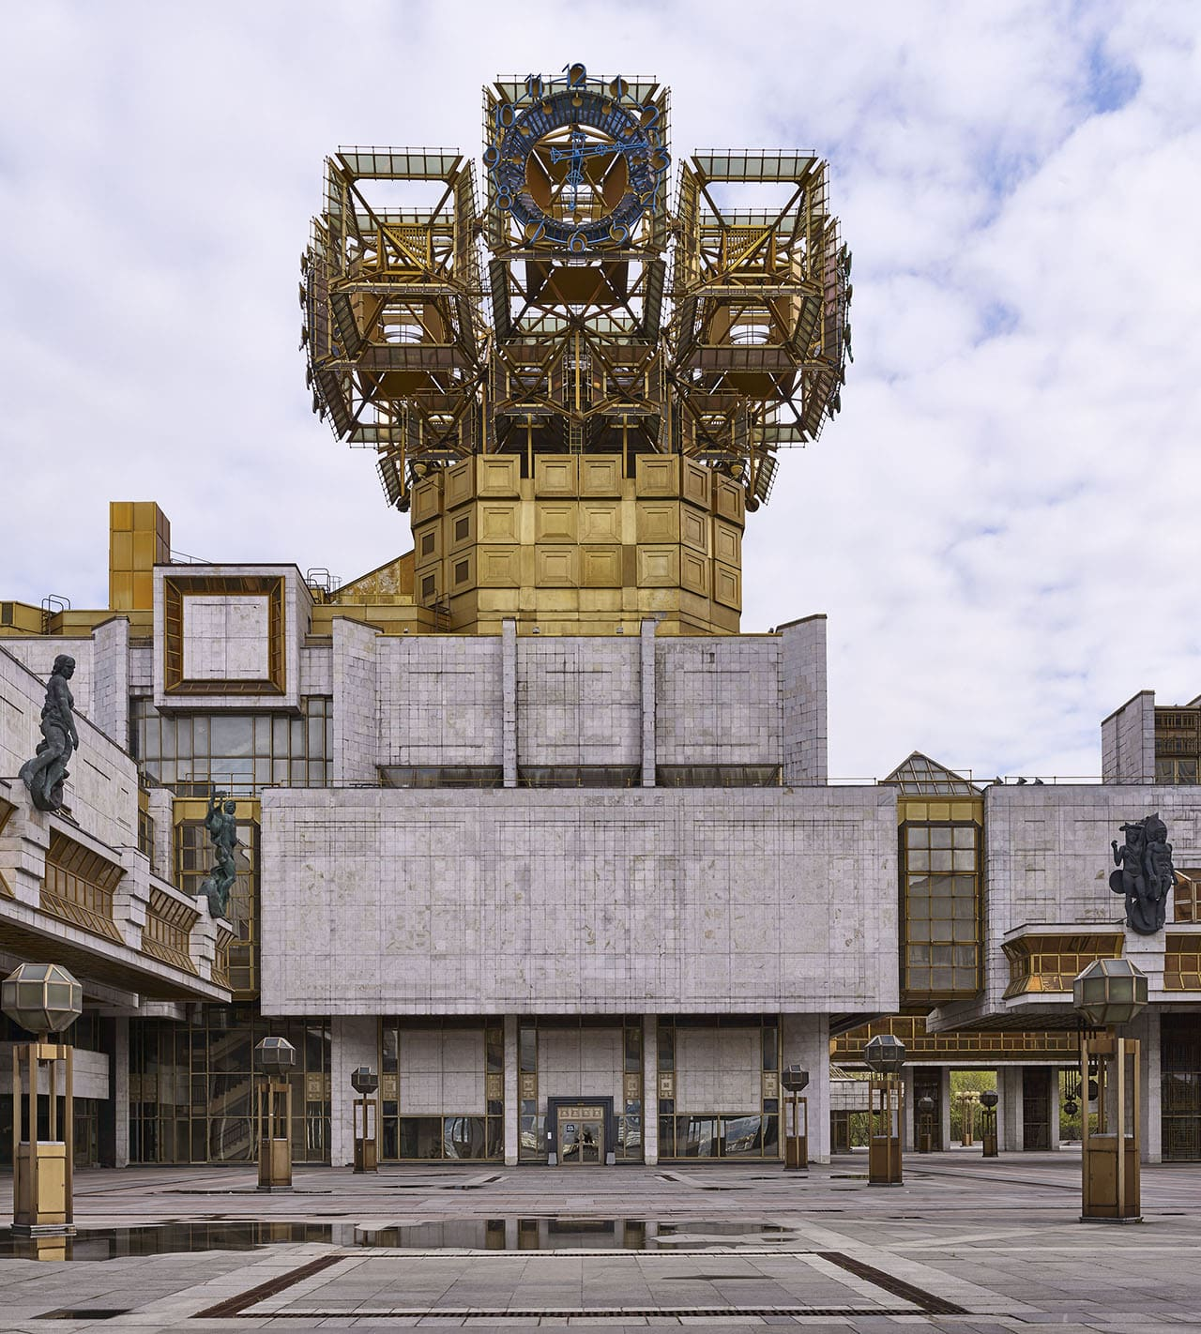
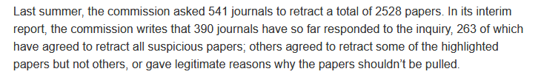
Odkaz

Slide 10
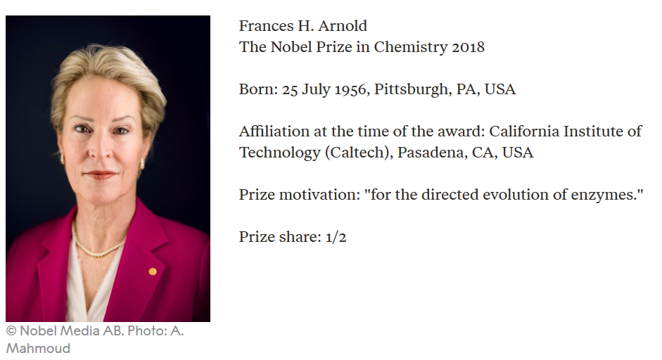
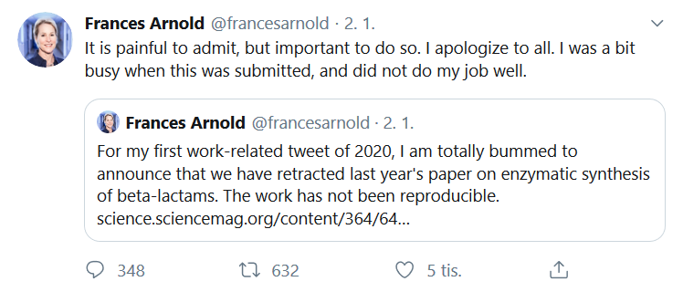

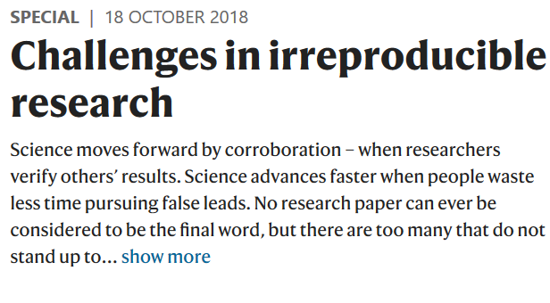
I nobelisté stahují své články… a to je dobře!
Odkaz na článek, který o tématu informuje
Odkaz na Twitter F. Arnold
Téma reprodukovatelnosti - Nature

Slide 11
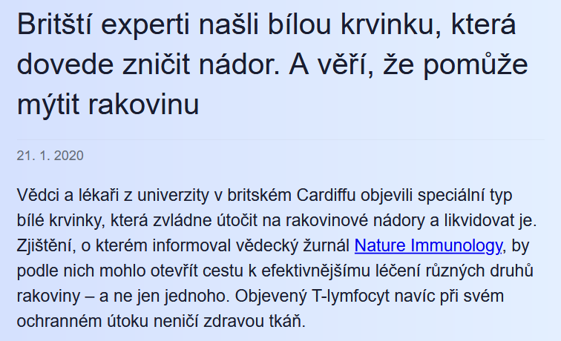
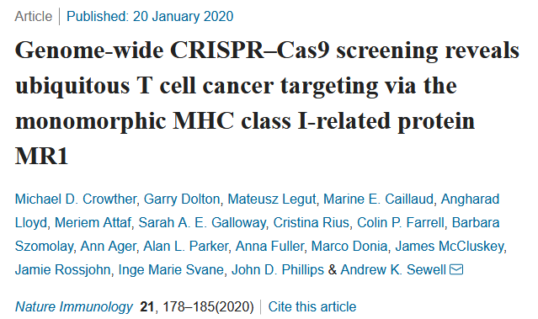
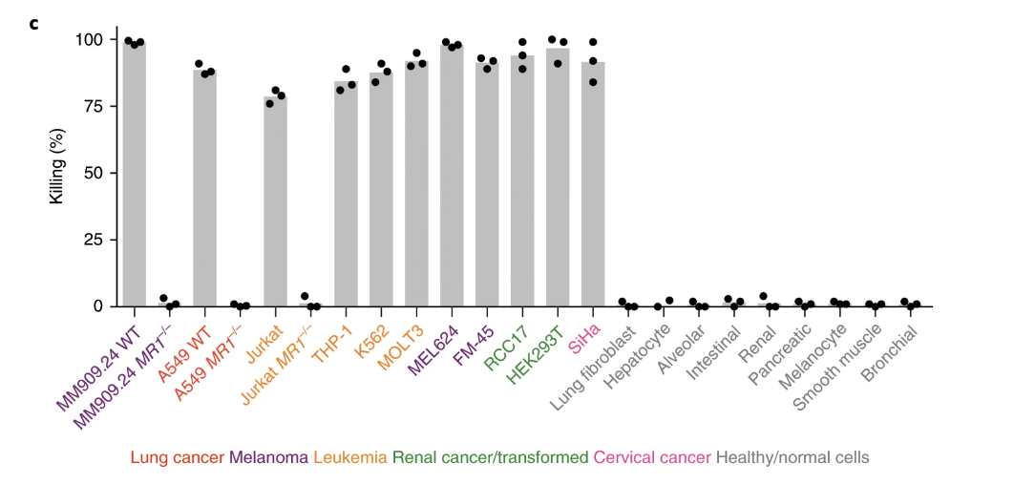
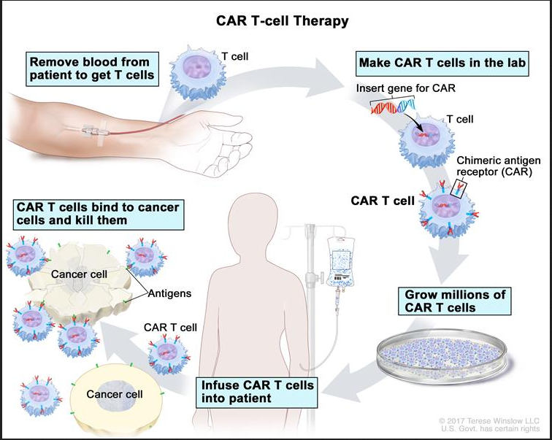
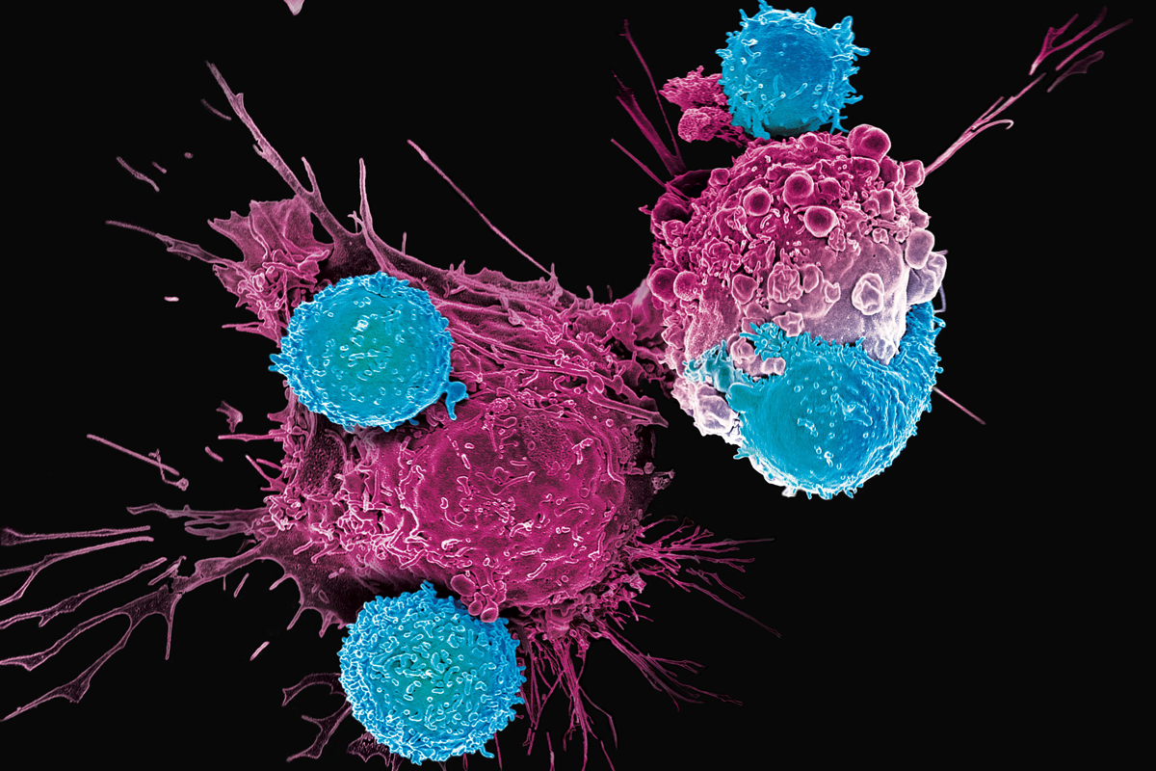
Univerzální lék na rakovinu?
Odkaz
Již dříve využívaný konstrukt CAR-T
Odkaz na článek v Nature Immunology

Slide 12
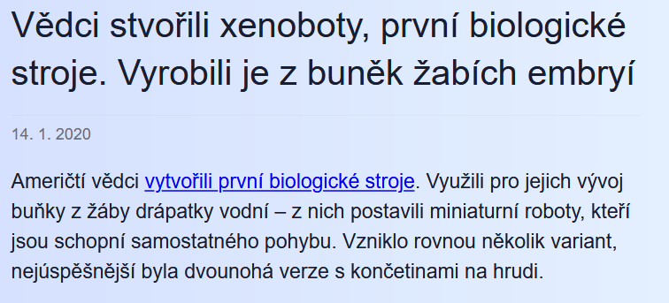
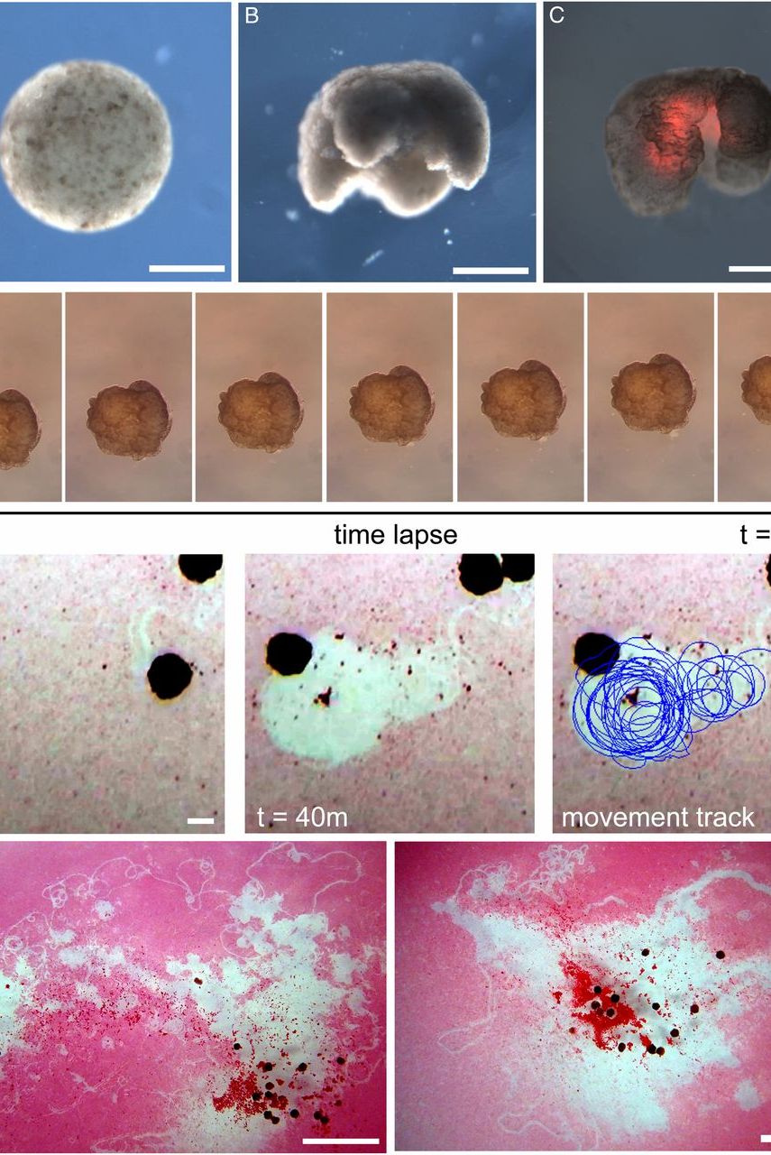
Odkaz na český článek,
původní článek v PNAS,
video

Slide 13
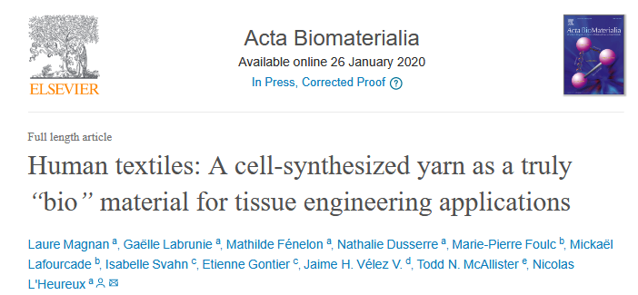
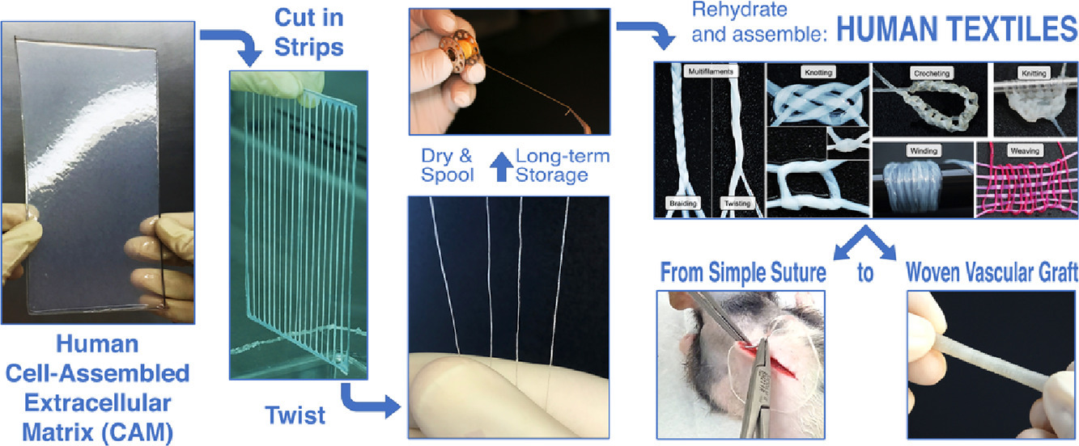
Odkaz na původní článek

Slide 14
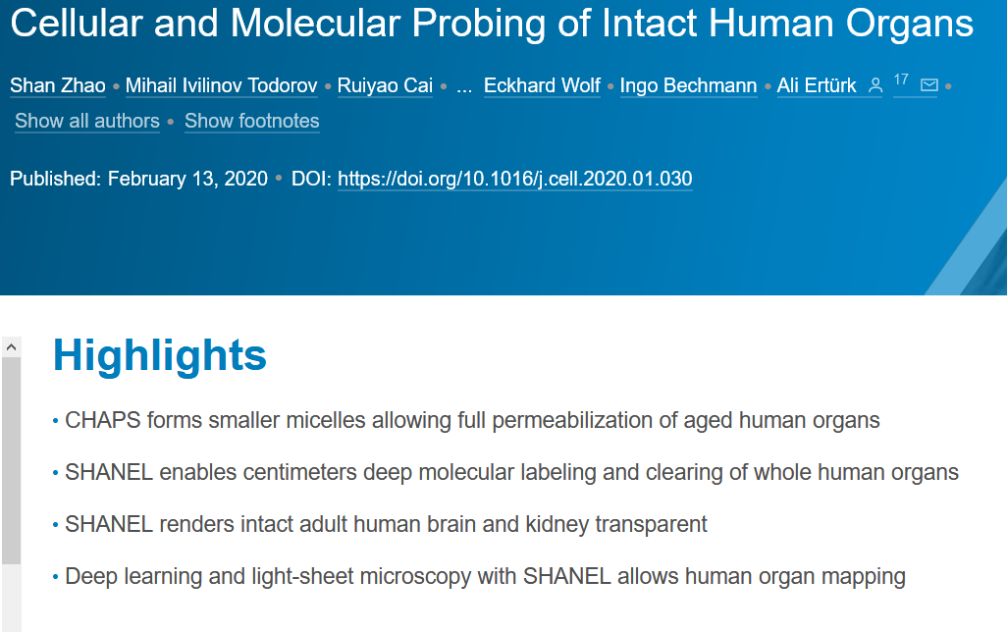
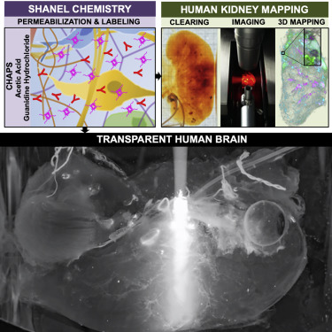
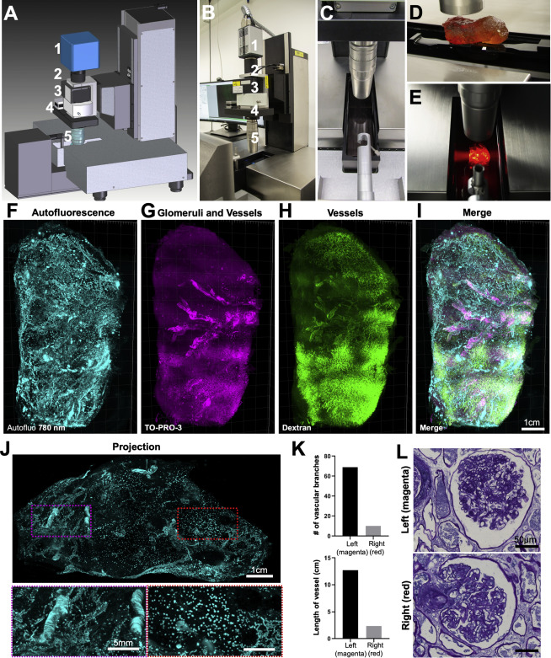
Odkaz na článek v Cell, Odkaz na video

Slide 15
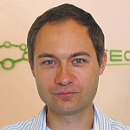
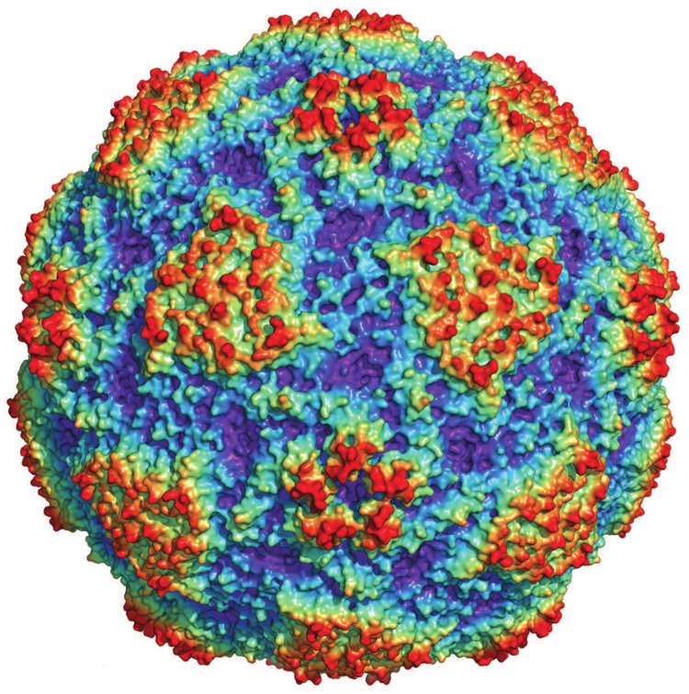
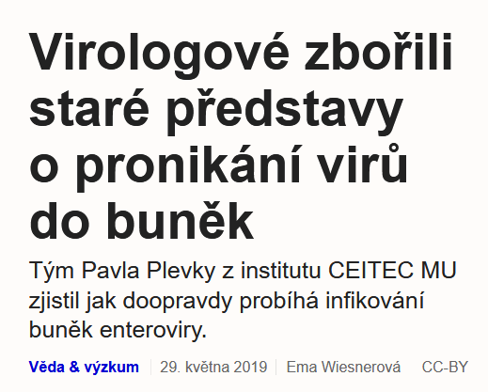
Pátek, 13:00,
A11/205
Odkaz na výzkumnou skupinu P. Plevky
Odkaz na původní článek

Slide 16
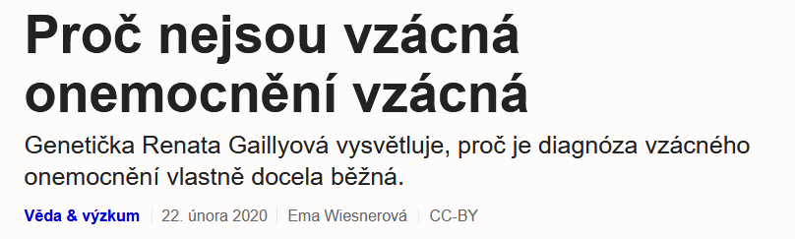

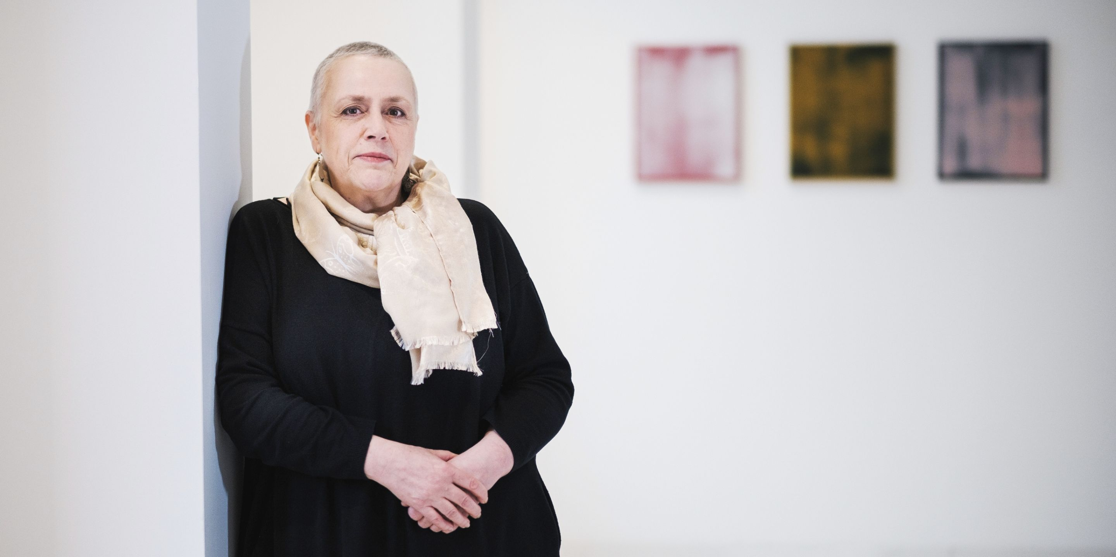

Rozhovor s dr. Renatou Gaillyovou
Vzácná onemocnění

Slide 17
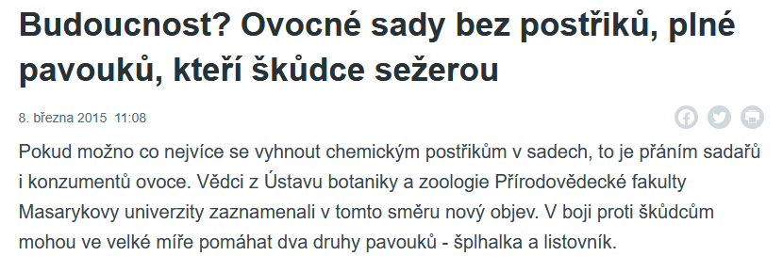
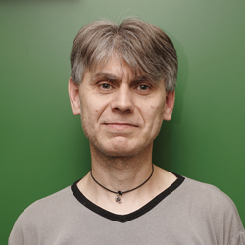

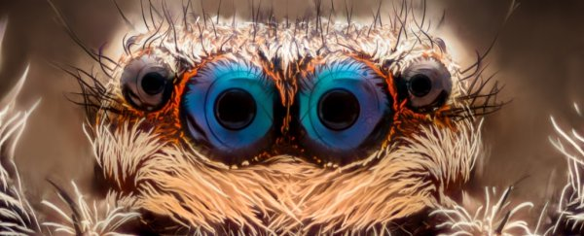
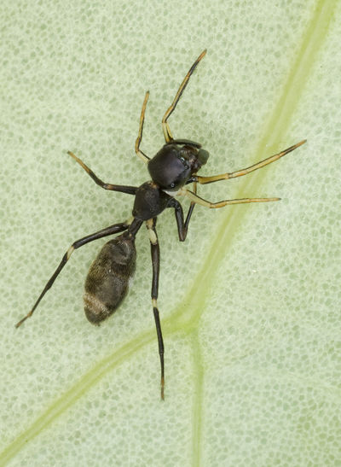
Pátek, 13:00,
A11/205
Odkaz na skupinu S. Pekára
Odkaz na článek o biologické ochraně sadů

Slide 18

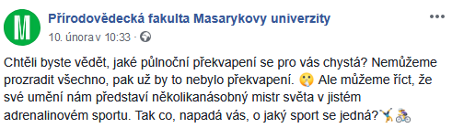

Slide 19
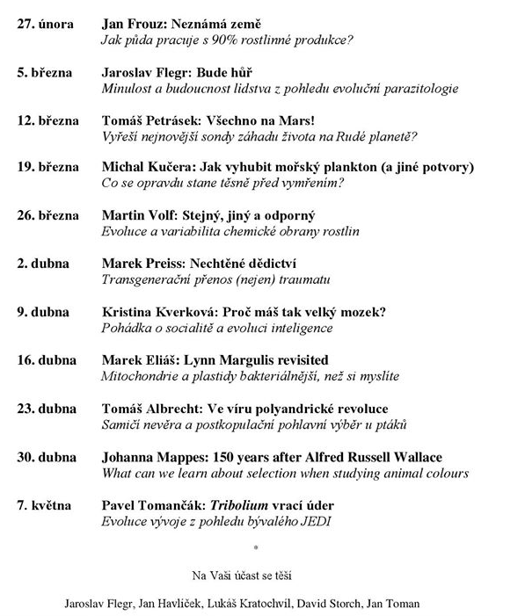
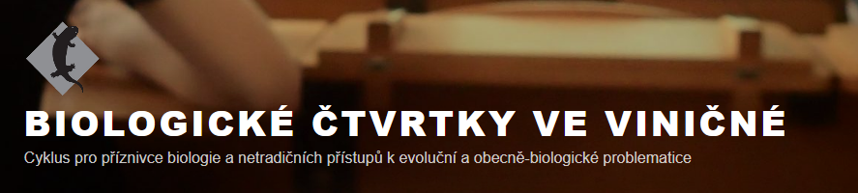
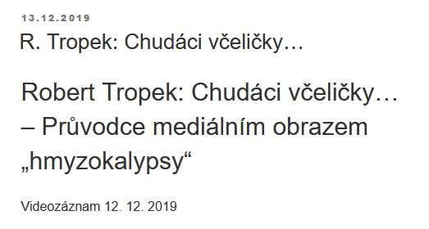

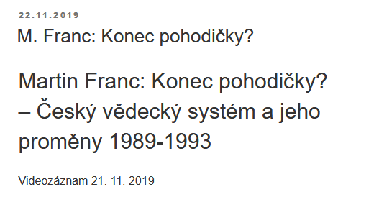
Odkaz na program
Odkaz na videoarchiv přednášek

Slide 20
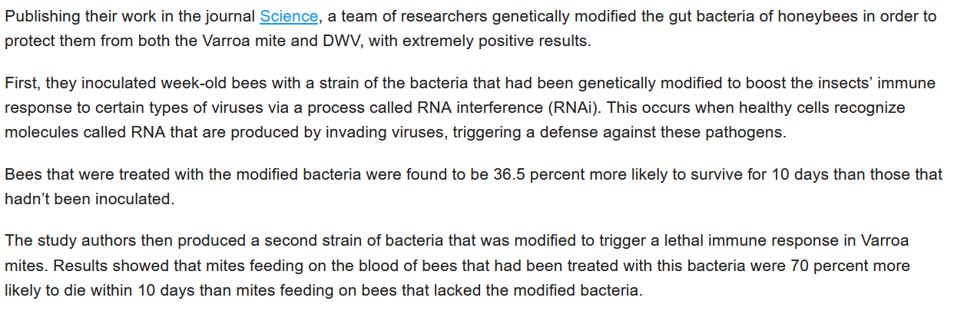
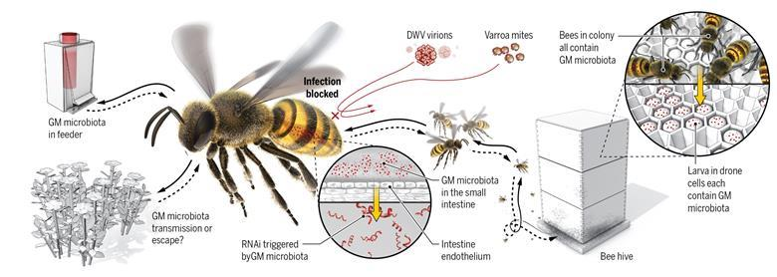
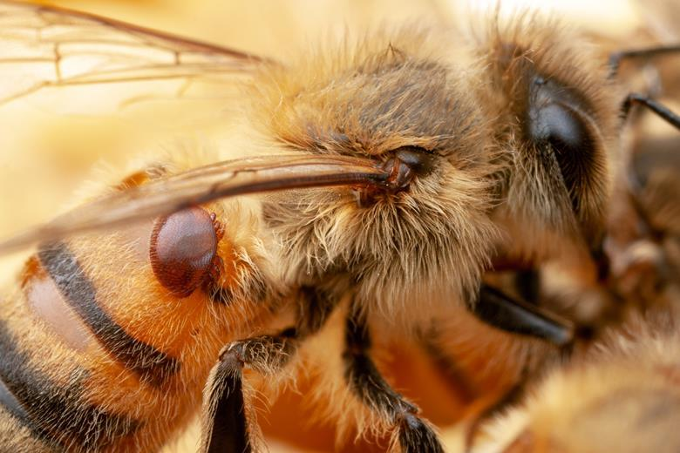
Odkaz na článek v Science

Slide 21
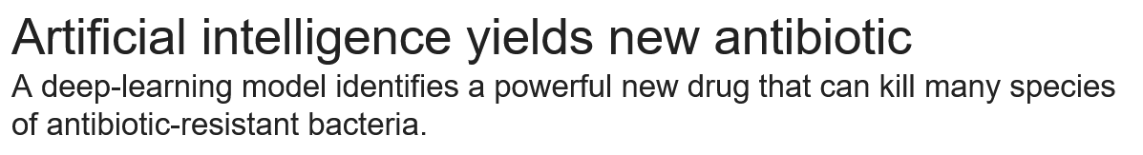
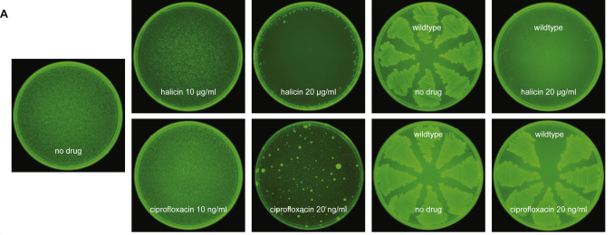
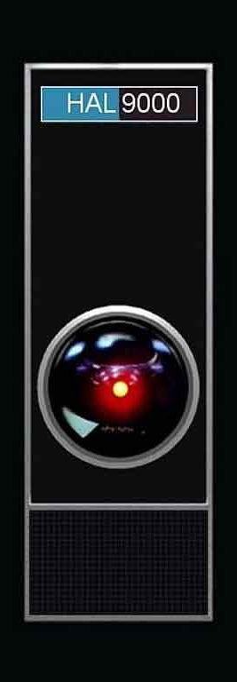
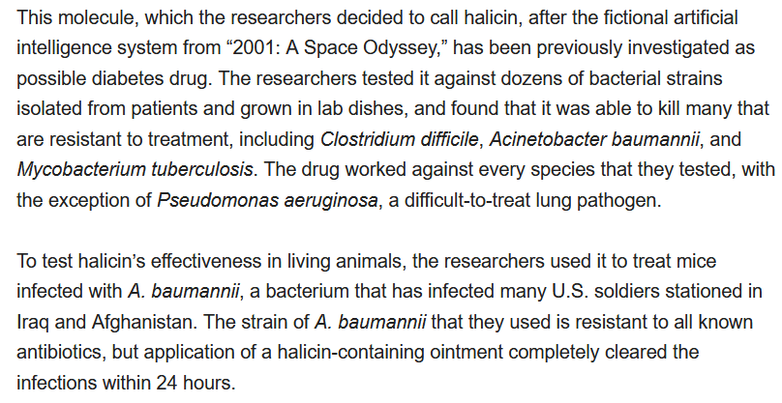
Screening 6000 kandidátních molekul účinných proti E. coli, „učení“, identifikace halicinu
působí proti silně rezistentním kmenům, na myší modely,
nejspíš narušení elektrochemického gradientu membrány patogenu, těžší vyvinout si rezistenci
Screening dalších 107 000 000 molekul, nalezeno 8 kandidátních molekul, se strukturou odlišnou od stávajících ATB
Odkaz na původní článek v Cell,
odkaz na shrnující článek

Slide 22
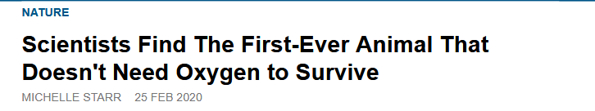
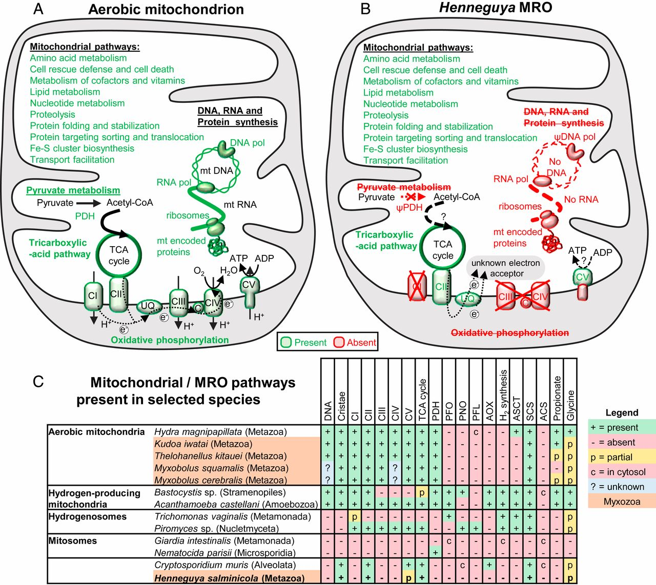
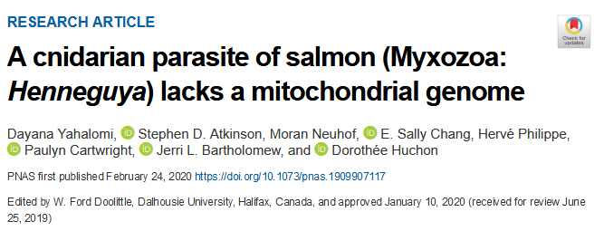
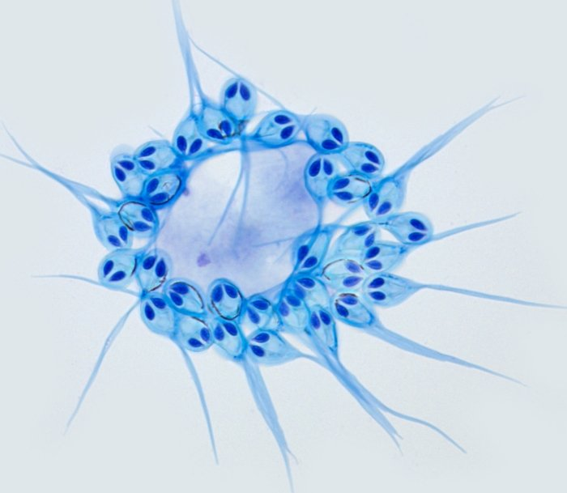
Článek informující o objevu
Odkaz na původní článek v PNAS

Slide 23
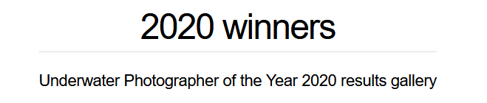
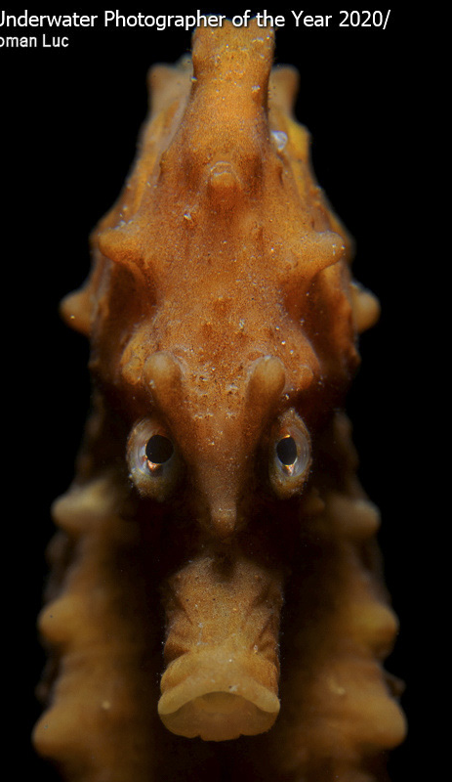

Odkaz na všechny oceněné snímky

Slide 24



Odkaz na stránky MUNI,
Odkaz na WHO – doporučení, informace

Slide 25


Kýchání – vědecký článek
Jak daleko dokýchneme?

Slide 26



Slide 27


Odkaz na původní článek

Slide 28




Odkaz na původní článek

Slide 29


Schémata nejen signálních drah
www.reactome.org

Slide 30







5. 3. 2020 čtvrtek 17:00
přednáška v rámci Breakthrough Prize
Krainerův článek o SMA a antisense oligonukleotidech
Co je nonsense-mediated decay, NMD?

Slide 31


Pátek, 13:00,
A11/205
Odkaz na skupinu prof. Hofra

Slide 32




Odkaz na všechny oceněné projekty

Slide 33





Odkaz na tento díl
Story z první ruky od dospělé pacientky
O spinální svalové atrofii

Slide 34



Odkaz na stránky DEM – akce proběhne v náhradním termínu

Slide 35




Dny elektronové mikroskopie
11.-15. 3. 2020

Slide 36





12.3.2020, 17:00
„One for sorrow, two for joy“
Odkaz na pracovní skupinu

Slide 37



Odkaz na registrační formulář akce
Odkaz na výzkumné skupiny neurověd

Slide 38



Pátek, 13:00,
A11/205
Odkaz na pracovní skupinu dr. Bryji
Odkaz na článek s hlodavci Afriky

Slide 39






Odkaz na FB skupinu
Odkaz na pracovní skupinu prof. Šmajse
O Borrelia miyamotoi

Slide 40


Odkaz na katedru buněčné biologie
Odkaz na FB stránku

Slide 41




Odkaz na článek s CRISPR
Starší terapeutické přístupy
Co je Leberova kongenitální slepota (amauróza)

Slide 42



Systém organoidů
Odkaz na článek
Odkaz na twitter Body on a chip

Slide 43




Druhý pacient s HIV vyléčený – receptor CCR5
Odkaz na původní článek v Lancet
Odkaz na shrnující článek z BBC

Slide 44


Odkaz

Slide 45





Web o koronaviru (v čj)
Články (1, 2) o efektivitě doma vyrobených roušek
Doma vyrobené roušky/ústenky? Něco je vždy lepší než nic.

Slide 46




Odkaz na článek o typech buněk zapojených do imunitní reakce (Nature Medicine)

Slide 47




Odkaz na celý článek o nakažlivosti
Odkaz na článek o mechanismu vstupu viru do buněk, něco o receptoru ACE2

Slide 48




Souvislost s krevními skupinami – předběžná studie z čínských nemocnic
SARS-CoV-2 není z laboratoře

Slide 49




Webová stránka Strom roku
Představení finalistů a Oficiální vyhlášení vítěze
Kde to je?

Slide 50


Paul Nurse – NC 2001 (proteiny a dělení buněk v buněčném cyklu), v Hydeparku civilizace i samostatně v roce 2015
Danuše Nerudová – rektorka MENDELU
Pavel Gruber – ředitel české pobočky Lékaři bez hranic
Odkaz na tento díl – otázky klimatu, vývoje léků, antimikrobiální rezistence a dalších výzev dnešního světa

Slide 51


NEZkreslená věda, projekt AVČR – výuková videa (spíš pro SŠ nebo prokrastinující VŠ)

Slide 52


kanál Osmosis na YouTube – kreslená výuková videa, především medicína

Slide 53






Odkaz na článek (ČT), originál upozornění
Cílí SARS-CoV na nervovou soustavu? komentář z The Scientist

Slide 54



zajímavé fyziologické informace, domácí úkoly pro studenty: barvení ČB snímků vč. metodiky odkaz na FB stránku Histologie PřF UK
Ještě jste nezačali sledovat? A není to škoda?
Víťa Bryja: „Jsme jako PřF MU vítáni“

Slide 55





Odkaz na celou galerii oceněných

Slide 56


Odkaz na galerii oceněných

Slide 57



Odkaz na článek

Slide 58


Odkaz na ČSO

Slide 59

Mám odevzdat práci, ale kdy? A státnice, obhajoby?
Pro aktuality sledujte web OFIŽ

Slide 60


Přihlášky na náš magisterský i doktorský program do 30. 4. 2020
Odkaz na doktorské studium
Odkaz na magisterské studium

Slide 61




Odkaz na vědecký článek, odkaz na článek v čj
Odkaz na zhudebněný koronavir
(Ale odkaz na YT - problematika zhudebňování dat )

Slide 62





Odkaz na Nature článek , odkaz na článek v čj (Ekolist)
Bakterie rozkládající plast Ideonella sakaiensis

Slide 63





Odkaz na článek Oregon State university
Výzkum nanočástic a teplem-indukované apoptózy dr. Oleha Taratuly

Slide 64




Článek informující o objevu, odkaz na původní článek v Science

Slide 65


Odkaz na článek v čj

Slide 66

Social distancing ve světě ☺
Promoce na Business Breakthrough University (Tokyo)

Slide 67




Chcete se učit nenásilnou formou, potřebujete věci vidět, abyste je lépe pochopili?
Odborná a přitom srozumitelná videa – medicína, biologie
Jak vlastně funguje COVID-19? Odkaz na video včetně mechanismu patofyziologie

Slide 68







Užitečné weby:
Záznamy předešlých HydePark civilizace
Záznamy z předešlých Mendel lectures
TED talks
The Scientist – web o vědě
Věda 24 – týdeník na ČT, rubrika věda na čt24
Osmosis – animovaná výuková videa (medicína), v AJ
Ninja Nerd lectures – odborná videa (biologie/medicína),
Gate2Biotech - (nejen) české biotechnologie

Slide 69



Biorender - grafika na postery, prezentace atd.
Odkaz

